Slide 1
DEPARTAMENTO DE CIENCIAS ECONÓMICAS, ADMINISTRATIVAS Y DEL COMERCIO
CARRERA DE COMERCIO
TEMA: EL TELETRABAJO Y SU INCIDENCIA EN LA SOSTENIBILIDAD DE LAS PYMES DE LA PROVINCIA DE PICHINCHA.
AUTOR: AVILÉS CERVANTES, FERNANDA ALEXANDRA
DIRECTOR: ING. GARCÍA VALDEZ, JOSÉ FRANCISCO
SANGOLQUI, 29 DE NOVIEMBRE DEL 2019

Slide 2
CONTENIDO
INTRODUCCIÓN
DESCRIPCIÓN DEL OBJETO DE ESTUDIO
PLANTEAMIENTO DEL PROBLEMA
OBJETIVOS
HIPÓTESIS
MARCO TEÓRICO
METODOLOGÍA
RESULTADOS
PROPUESTA
CONCLUSIONES Y RECOMENDACIONES

Slide 3
DESCRIPCIÓN DEL OBJETO DE ESTUDIO
Pequeñas y medianas empresas
Consideradas actualmente las organizaciones mas productivas.
Volumen de ventas, activos, numero de trabajadores y nivel de producción o activo.

Slide 4
PLANTEAMIENTO DEL PROBLEMA
El teletrabajo se ha convertido en un fenómeno a nivel mundial
¿Existe relación entre el teletrabajo y la sostenibilidad empresarial de las Pymes en la provincia de Pichincha?
La pandemia COVID-19
comenzó en el segundo trimestre de 2020

Slide 5
OBJETIVOS
Objetivos Específicos
Conocer el teletrabajo en las PYMES de la provincia de Pichincha.
Objetivo General
Identificar la sostenibilidad de las PYMES de la provincia de Pichincha.
Correlacionar el teletrabajo con la sostenibilidad de las PYMES e la provincia de Pichincha.
Determinar el teletrabajo y su incidencia en la sostenibilidad de las PYMES de la Provincia de Pichincha.
Recomendar estrategias que permitan alcanzar la sostenibilidad de la organización.

Slide 6
HIPÓTESIS
El teletrabajo está asociado a la incidencia en la sostenibilidad de las pymes de la provincia de Pichincha.
H₁:Hipótesis Alternativa
H₀:Hipótesis Nula
El teletrabajo influye positivamente en la sostenibilidad de las Pymes.
El teletrabajo no influye positivamente en la sostenibilidad de las Pymes.

Slide 7
VARIABLES DE ESTUDIO
Variable Independiente | Variable Dependiente
Teletrabajo Factores de Alfabetización | Sostenibilidad Empresarial Dimensión Ambiental Dimensión Social Dimensión Económica

Slide 8
MARCO TEÓRICO
Teletrabajo
Sostenibilidad Empresarial
Enfoque
Modelo Tecnológico
Tareas ligadas al tipo de trabajo
Equipamiento Informático
Conexiones a internet en ek puesto de Teletrabajo
Acceso a sistemas de información y datos de la empresa
Compatibilidad con el nivel tecnológico de la empresa
(Jaramillo, 2016)
Teoría Teletrabajo
Variable Alfabetización Digital
Instrumental
Cognitivo-Intelectual
Sociocomunicacional
Axiológica
Emocional (Rensis Likert, 2017)
Bases Teóricas
Grupos de Interés – Stakeholders
Triple Bottom Line- Triple cuenta de Resultados
The Wheel of change (Rueda del Cambio)
Dimensiones
Ambiental
Social
Económica
(Huerta, 2016)

Slide 9
Analizar la adopción del teletrabajo en organizaciones como labor que se realiza a distancia.
(Agudo Moreno, 2015)
Grado de percepción de la sostenibilidad por parte de los competencias empresariales y las que requieren los trabajadores para desarrollar sus actividades con el uso de las TIC's
(Guzmán Duque & Abreo Villamizar, 2017)
Sostenibilidad empresarial en las pequeñas medianas empresas Pymes en base a la producción.
(Cabrera & Bejarano, 2017)
Analizar el trabajo como tendencia del mercado laboral.
(Martínez Sánchez ,2016
MARCO REFERENCIAL

Slide 10
METODOLOGÍA
Enfoque de la Investigación:
Diseño de la Investigación:
Cuantitativo
No Experimental - Transversal
Fuentes de Información:
Alcance de la Investigación:
Primarias
Secundarias
Correlacional

Slide 11
POBLACIÓN OBJETO DE ESTUDIO
El 99 de cada 100 establecimientos se cataloga como pequeña o mediana empresa
Empresas
1
Comercio
33%
2
Servicios
17%
3
Industrias Manufactureras
10%
4
Construcción
9%
5
Transporte
6%
6
Resto de Actividades
25%
TOTAL: 32.899 EMPRESAS
DIRECTORIO DE EMPRESAS, INEC (2018)

Slide 12
CÁLCULO DE LA MUESTRA
DESARROLLO
Donde:
$$n=\frac{N∗Z^{2}∗p∗q}{d^{2}∗\left(N−1\right)+Z^{2}∗p∗q}$$
P= proporción aproximada del fenómeno en estudios en la población de referencia
Q=proporción de la población de referencia que no presenta el fenómeno de estudio
N= tamaño de la población
Z= valor critico obtenido del área de la curva normal
d= nivel de precisión absoluta o referencia hacia la amplitud del intervalo de confianza
N = 32 899 empresas
d = 0.05
Z = 1.95 , con indicador de 1,96
p = q = 0,5. Proporción de éxito y fracaso
n = tamaño de la muestra
MUESTRA: 380 TRABAJADORES

Slide 13
Muy baja Baja Moderada Buena Alta
VALIDACIÓN DEL INSTRUMENTO
Validación
Alfa de Cronbach – Teletrabajo
4 EXPERTOS
4 CRITERIOS: Suficiencia, Claridad, Coherencia, y Relevancia.
Prueba Piloto
Aplicada al 10% de la muestra.
36 trabajadores del las pymes.
Alfa de Cronbach – Sostenibilidad

Slide 14
RESULTADOS
CARACTERIZACIÓN DE LA MUESTRA
1)Edad
3) Sector de Residencia
5) Ingreso Mensual
La edad media de las personas encuestadas es de 35 años.
Sur 52,63% Centro con el 19,74% Norte con el 15,53% Valle con un 12,11%.
La mayoría gana entre $400-$800.
2) Género
Servicio 53,42% Comercialización 20,26% Fabricación 14,21% Transporte 7,37 Construcción 3,16% Agricultura 1,58%.
4) Sector de Trabajo
El género de las personas encuestadas en su mayoría son femenino con un 67,37%

Slide 15
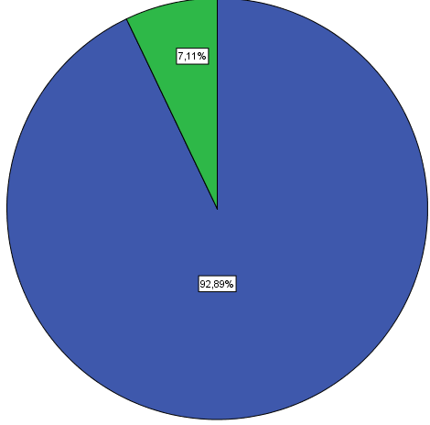
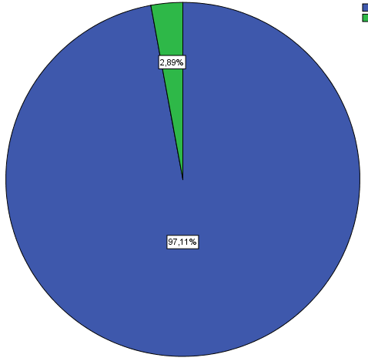
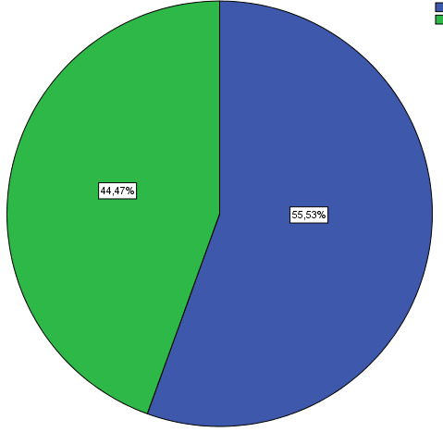
Análisis Bivariado USO DE LAS TIC´S
Posen Computador
Internet
Capacitation
SI : 92,89%
NO: 7,11%
SI: 97,11%
NO: 2,89%
SI: 55,53%
NO: 44.47%

Slide 16
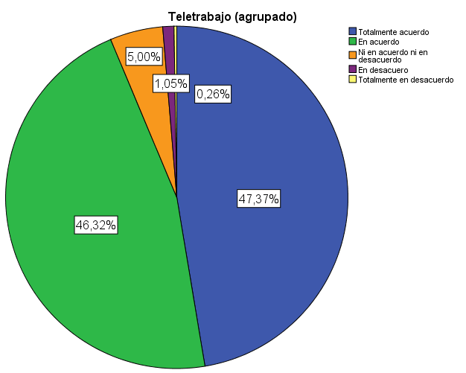
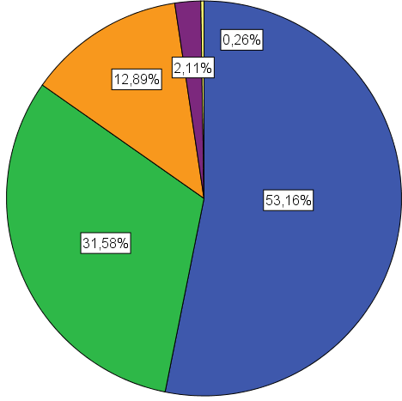
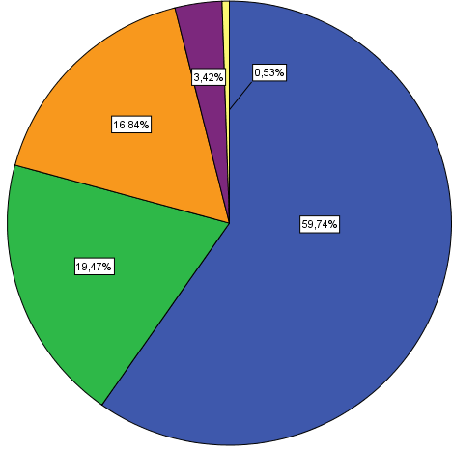
Teletrabajo Sostenibilidad
Alfabetización Digital
Económico
Social
Positivamente en un 93,69%
Negativamente un 6,31%
Social: 79,21%
No tiene claro: 16,84%
No lo es: 3,95
Económico: 84,74%
No tiene claro: 12,89%
No lo es: 2,36%

Slide 17
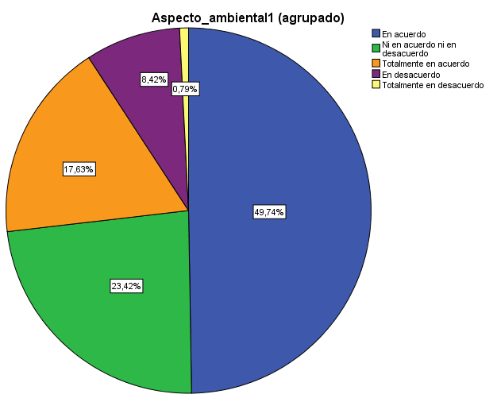
Ambiental
Ambiental : 67,37%
No tiene claro: 23,42%
No lo es: 9,21

Slide 18
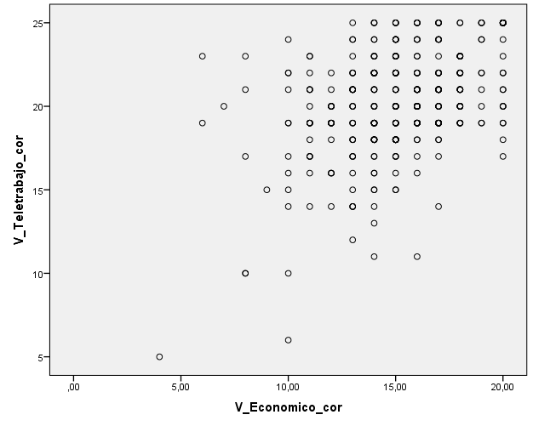
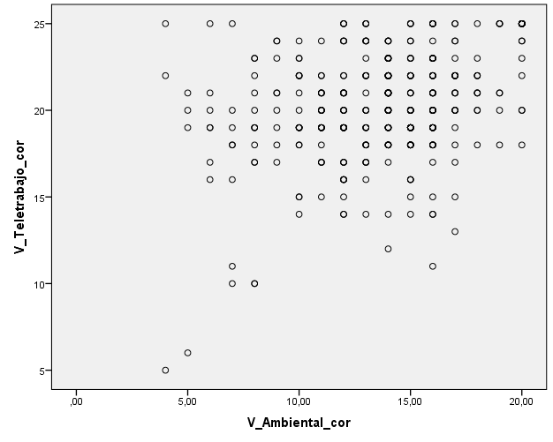
CORRELACIÓN
Teletrabajo-Aspecto Económico
Teletrabajo-Aspecto Ambiental
Coeficiente Pearson es de 0,4500
Significancia bilateral 0,00
Coeficiente Pearson es de un 0,380
Significancia bilateral de 0,00

Slide 19
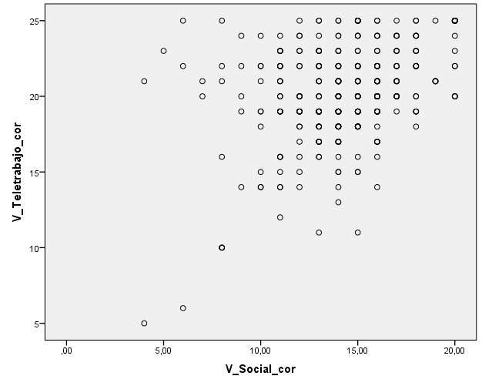
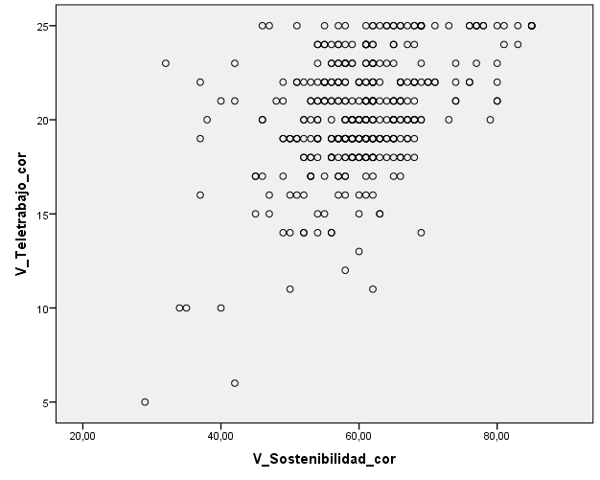
CORRELACIÓN
Teletrabajo-Sostenibilidad
Teletrabajo-Aspecto Social
Coeficiente Pearson es de un 0, 408
Significancia bilateral de 0,00
Coeficiente Pearson es de 0,456

Slide 20
Gestión Sostenible de recursos humanos para el teletrabajo
Provisión
( Afinar la busqueda de talentos con perfil de orientación al logro y al autocontrol)
Retención
( Motivar a traves del reto y tolerar el aislamiento)
Evaluación
(Dar feedback para aprovechar opotunidad de contacto)
Desarrollo (Capacitar mediante TIC para estimular el progreso o presencialmente para proporcionar contacto)
Organización
( Revaluar jerarquías, procesos y procedimientos)
PROPUESTA

Slide 21
Mecanismos para la organización
DISEÑO
IMPLANTACIÓN
“UN TRABAJADOR MOTIVADO ES UN 31% MÁS EFICIENTE Y UN 12% MÁS PRODUCTIVO”
(ENDERED, 2017)
SEGUIMIENTO

Slide 22
CONCLUSIONES
2
Establecer que los trabajadores pertenecientes a las pymes, tienen un nivel de 93,69% lo que significa que se consideran personas organizadas, disciplinadas, responsables, autónomas y resolutivas para realizar el teletrabajo,
Cumplir con determinadas acciones importantes como estar 100% al conocimiento de hardware, software e internet, realizarse de manera ligera desde cualquier lugar remoto a la empresa o desde los domicilios de los teletrabajadores.
3
Sin dejar de perder el foco en lo sostenible en la organización, ciertamente se puede implementar una estructura nueva de teletrabajo ya que como pudimos ver en la correlación de estas dos variables se maneja el equilibrio, y de esa manera hacer uso intensivo de las TIC
Conocer que existe 79,21% de encuestados que considera que el eje principal es el aspecto social, y un 84,74% el aspecto económico, y un 67,37% aspecto ambiental, dejando así como resultado que las empresas están dirigidas mucho más al aspecto económico.

Slide 23
RECOMENDACIONES
2
Considerar capacitaciones permanentes interpersonales, intrapersonales, de adaptabilidad y manejo de tiempo en su personal, ya que esto conlleva a estos establecimientos y empresas, a contar con personal que pueda acoplarse de mejor manera a este nuevo método de trabajo.
Los teletrabajadores deben tengan una formación básica que les permita cumplir sus funciones de manera autónoma por ese motivo se recomienda la implementación de un instrumento (cuestionario) y de esa manera conocer el perfil del colaborador.
3
Medir de manera semestral que todos los aspectos que interfieren en la sostenibilidad de la empresa se encuentren desarrollados de igual manera y así obtener un mejor rendimiento en la sostenibilidad de la empresa.
Aplicar actividades propuestas en el capítulo 5 del presente estudio, como un inicio para conseguir que sus trabajadores mejoren el aporte de su talento y compromiso en la empresa.

